Slide 1
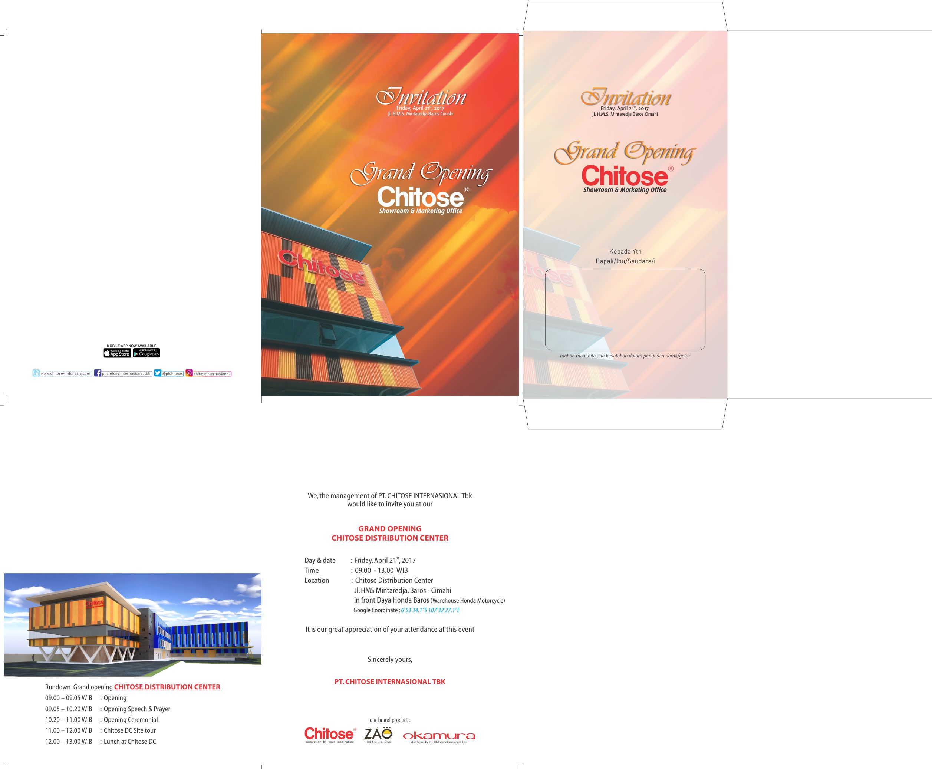

PT CHITOSE INTERNASIONAL Tbk
Jl. Industri III No.5 RT 001 RW008, Kel Utama, Cimahi Selatan, Cimahi Jawa Barat
Top Management Presentation
Chitose Go Green..

Slide 2
DAFTAR ISI
Sejarah Perusahaan
Struktur Organisasi & Pengendalian Sumber Daya
Pelanggan
Isu-isu (Internal & Eksternal) & Monitoring
Kebijakan Manajemen (Kebijakan Mutu, Visi, Misi & Strategi Perusahaan)
Harapan Pihak Terkait (Stakeholder Expectation) & Monitoring
Perkembangan Bisnis & Rencana 2019
Improvement
Chitose Go Green..

Slide 3
a) Sejarah Perusahaan
PT. Chitose Internasional Tbk. berdiri pada 15 Juni 1978 dengan nama PT. Chitose Indonesia Manufacturing Ltd. Yang berlokasi di Jl. Industri III No.5 Leuwigajah, Cimahi.
Sesuai dengan anggaran dasarnya PT. Chitose Internasional Tbk. Bergerak dalam bidang :
Perindustrian
Perdagangan
Jasa
Saat ini perusahaan menjalankan usahanya sebagai produsen dan distributor produk-produk furniture seperti :
Folding Chair
Folding Chair +Memo
Hotel, banquet & Restorant chair and table
Working & Meeting Space
School Education
Hospital Item
Semua produk menggunakan merk “Chitose”
Chitose Go Green..

Slide 4
Sejak tahun 1986 PT. Chitose Internasional Tbk sudah melakukan ekspor ke berbagai negara dan berbagai benua, Selain itu juga menjalin kerjasama dengan toko on line dan e-commerce sebagai upaya untuk memperluas pasar.
Pada 17 Juni 2014 PT. Chitose Internasional Tbk, melakukan pencatatan saham di bursa dan berubah status dari perusahaan private ke perusahaan publik yang ditandai dengan perubahan nama dari PT. Chitose Indonesia Mfg menjadi PT. Chitose Internasional Tbk
Tahun 2015 PT. Chitose membangun pabrik ke-2 di Cimahi yang sekaligus berfungsi sebagai Distribution Centre (DC) yang dilengkapi dengan gudang yang luas, showroom dan kantor marketing
Setelah itu dilanjutkan dengan pembangunan flagship shop yang diberi nama pavilion 14 pada tahun 2016 yang berlokasi di Surabaya yang diresmikan pada tahun 2017. Flagship shop ini dibangun dengan tujuan untuk memperluas pasar dan menumbuhkan omset perusahaan
Chitose Go Green..

Slide 5
Chitose Go Green..

Slide 6
b) Struktur Organisasi & Pengendalian Sumber Daya
b. 1) Struktur Organisasi PT. Chitose Internasional Tbk
b. 2) Pengendalian Sumber Daya
Dalam menunjang kegiatan usahanya PT. Chitose Internasional Tbk memiliki fasilitas Infrastruktur antara lain :
Infrastruktur
Luas Tanah: ± 28.000 m² dan Luas Bangunan: ± 15.000 m²
Fasilitas Karyawan seperti : Kantin, Klinik, Masjid, lapangan Volley, dll
Perawatan terhadap kantor maupun peralatan operasional serta permesinan dimonitor secara periodik sesuai dengan jadwal yang sudah ditetapkan.
Pemeliharaan dan perbaikan infrastruktur dilakukan sesuai jadwal yang sudah ditetapkan dan kebutuhan
Chitose Go Green..

Slide 7
Dalam kegiatan kerja sehari-hari PT. Chitose Internasional Tbk didukung oleh fasilitas kerja a.l :
Mesin-mesin automatic yang dioperasikan dengan menggunakan program seperti mesin las robot, Mesin bending CNC dan Mesin pelapisan chrome (chrome platting) yang dioperasikan dengan menggunakan PLC.
Pemeriksaan dan Pengujian dilakukan secara berkala sesuai dengan instruksi kerja dan di dukung oleh alat ukur, alat inspeksi maupun alat uji yang sesuai dan telah dikalibrasi atau verifikasi
Selain itu PT. Chitose Internasional Tbk, didukung oleh tenaga kerja yang sudah berpengalaman
Dengan Jumlah tenaga kerja yang dimiliki saat ini :
1. Pegawai Tetap : 475 Orang
2. Pegawai tidak tetap : 146 Orang
3. Pegawai Laki-laki : 539 Orang
4. Pegawai Wanita : 82 Orang
Chitose Go Green..

Slide 8
c. Pelanggan
Adapun pelanggan PT. Chitose Internasional Tbk saat ini adalah:
Distributor dan Agen :
22 Distributor
850 Agen
Perkantoran
Sekolah
Rumah tangga
Perhotelan
Restoran
dll
d-1) Isu-isu internal
d-2) Isu-isu Eksternal
Chitose Go Green..

Slide 9
e) Kebijakan Manajemen (Kebijakan Mutu, Visi, Misi & Strategi Perusahaan)
Kebijakan Mutu PT. Chitose Internasional Tbk
Visi :
Menjadi sebuah perusahaan yang sangat kompetitif
( To be a very competitive company)
Misi :
Pertumbuhan keuntungan melalui kepuasan pelanggan dan kepemimpinan yang kuat
(Profitable growth through to customer satisfaction and strong Leadership)
Chitose Go Green..

Slide 10
Strategi PT. Chitose Internasional Tbk
Dalam menjalankan usaha di bidang Manufactur, PT Chitose Internasional Tbk membuat suatu strategi yang senantiasa selalu memperhatikan apa yang menjadi harapan pihak berkepentingan (interest parties), adapun strategi yang akan dijalankan antara lain:.
Menjaga pelanggan yang sudah bekerja sama dan menambah pelanggan baru untuk kedepannya
Hubungan yang harmonis antar jajaran organisasi dan karyawan
Menjaga mutu produk dan meningkatkan pelayanan purna jual.
Mempertimbangkan teknologi
Mengembangkan kompetensi sumber daya manusia.
Melakukan perbaikan terus menerus dan inovasi
Menjaga hubungan dengan pihak penyedia eksternal dalam penyediaan bahan baku dan jasa yang sesuai
Chitose Go Green..

Slide 11
f) Harapan Pihak Terkait (Stakeholder Expectation)
g) Pencapaian Bisnis tahun 2018 & Rencana 2019
Pencapaian Bisnis 2018 :
Pemenuhan Kebutuhan dan harapan pelanggan sebesar 99%
Peningkatan rata-rata total nilai penjualan sebesar 0,5%
Pencapaian market share lokal/ ekspor sebesar 1.066.168 Unit/ tahun
Pencapaian penjualan ekspor sebesar 5% dari total keseluruhan penjualan ekspor maupun lokal
Rencana Bisnis 2019:
Pemenuhan kebutuhan dan harapan pelanggan minimal 85%
Peningkatan rata-rata total nilai penjualan sebesar 7%/ tahun
Pencapaian market share lokal min. 1.200.000 unit/ tahun
Penjualan ekspor minimal 10% dari total penjualan lokal dan ekspor per tahun
Chitose Go Green..

Slide 12
Improvement
Sebagai antisipasi terhadap perkembangan dan kebutuhan untuk pengembangan bisnis ke depan beberapa improvement sudah dan sedang dilakukan oleh PT. Chitose Internasional Tbk, diantaranya :
Revitalisasi Line Produksi Nursing Bed untuk support rencana kerjasama penjualan Nursing Bed dengan beberapa mitra bisnis baru diantaranya PT. Indomedik Niaga Perkasa dan PT. Sandana
Pengembangan produk baru matras Airmate dengan brand C-Pro dengan target market Lokal dan Export
Bekerjasama dalam bentuk OEM dengan PT. Alba Unggul Metal untuk memproduksi steel cabinet
Chitose Go Green..

Slide 13
SEKIAN
TERIMAKASIH
Chitose Go Green..

